Slide 1
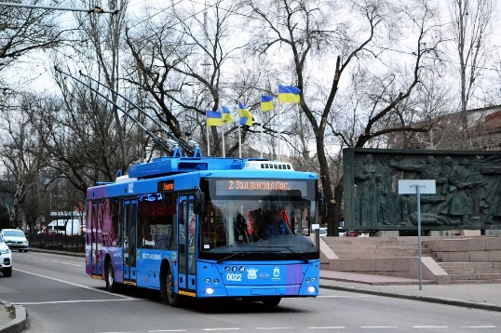
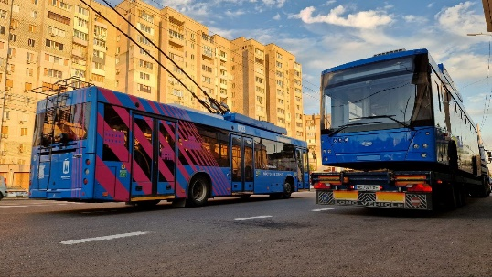
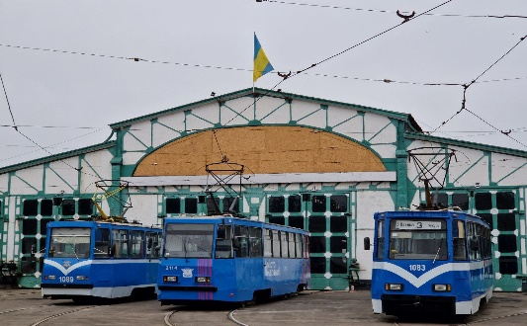
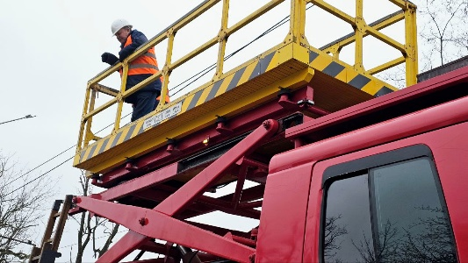
Ключові показники ефективності КП ММР «Миколаївелектротранс» на 2023 рік
Залучення кредитних коштів ЄБРР
Планується закупівля 40 од. тролейбусів з автономним рухом.
Оголошений тендер на 14 780 000,0 євро.
Капітальний ремонт рухомого складу :
Тролейбус – 5 од. на суму 999,7 тис. грн
Трамваї – 4 од. на суму 1 млн 716 тис. Грн
Модернізація трамвайного вагона
cума фінансування – 2 млн 114 тис. грн
Ремонт контактної мережі: 2,918 км, встановлення 43 опор
сума фінансування – 4 млн 250 тис. грн

Slide 2
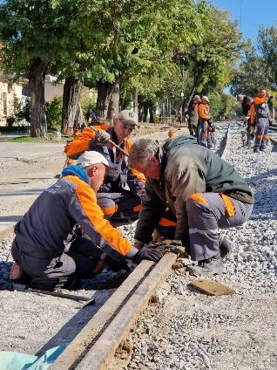
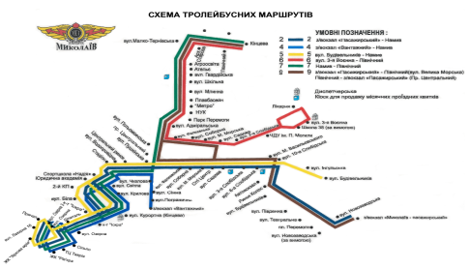
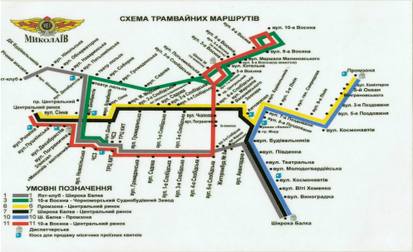
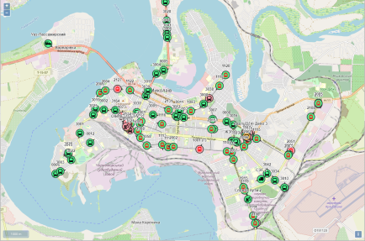
Ремонт трамвайної колії :
Сума фінансування – 20 млн 757 тис. грн
Транспортна робота :
- Трамвай 1378,8 тис/км
- Тролейбус 1882,6 тис/км
Середньодобовий випуск рухомого складу на маршруті:
Трамвай – 26 од.
Тролейбус – 30 од.

